Slide 1



Backend-частина програмної системи для публікації та прослуховування аудіопоезії
Бєлік Єгор Васильович, ПЗПІ-23-6
Керівник: ст. викл. кафедри ПІ Костянтин Онищенко
8 червня 2026

Slide 2
Мета роботи
Розробка серверної частини системи Eter, що забезпечує обробку запитів користувачів, збереження даних, роботу з аудіопублікаціями та взаємодію між клієнтськими застосунками.
Актуальність роботи зумовлена потребою у надійному backend-рішенні для платформи аудіопоезії, де необхідно поєднати керування контентом, синхронізований текст, облік прослуховувань, сповіщення, платежі та адміністративну модерацію в єдиній серверній логіці.
2

Slide 3
Аналіз проблеми (аналіз існуючих рішень)
Існуюче рішення | Переваги | Недоліки
Spotify | Розвинена інфраструктура для аудіоконтенту, аналітика, доступ до широкої аудиторії | Орієнтація на подкасти й загальний аудіоконтент; немає синхронізації поетичного тексту з аудіо
SoundCloud | Авторська публікація аудіо, профілі авторів, взаємодія з аудиторією | Немає спеціальної роботи з поетичним текстом, рядковою структурою та синхронізацією
Wattpad | Публікація авторських текстів, профілі, коментарі, спільнота читачів | Основний фокус на читанні тексту, а не на аудіовиконанні та прослуховуванні
Medium | Монетизація авторського контенту, розвиток персонального бренду автора | Немає інструментів для аудіопоезії, синхронізованого тексту й обліку прослуховувань
Висновок: наявні рішення покривають лише окремі частини задачі: аудіо, текст або монетизацію. Eter об’єднує ці можливості в одній системі для аудіопоезії.
3

Slide 4
Постановка задачі та опис системи
Проблема: Відсутність серверної частини, що забезпечує єдину бізнес-логіку для публікації, прослуховування, синхронізації тексту, соціальної взаємодії, платежів і модерації аудіопоезії.
Очікувані результати:
Реалізація REST API для Android-, web- та admin-клієнтів
Автентифікація, авторизація та керування користувачами
Створення, обробка й публікація аудіопостів
Збереження синхронізованого тексту з часовими мітками
Соціальні функції: коментарі, реакції, підписки, сповіщення
Облік прослуховувань і робота з платежами через Monobank
Модерація контенту та адміністративне керування
4

Slide 5



Вибір технологій розробки
Backend: NestJS, TypeScript База даних: PostgreSQL, TypeORM API: REST API, Swagger Реальний час: WebSocket / Socket.io Безпека: JWT, refresh tokens, guards Інтеграції: Monobank API, Mailjet, Web Push Розгортання: Docker, GitHub Actions
5

Slide 6

Архітектура створенного програмного забезпечення
Backend Eter побудовано як модульну серверну систему, що надає єдиний API для Android-, web- та admin-клієнтів.
Основні компоненти:
REST API — обробка запитів клієнтських застосунків
WebSocket Gateway — сповіщення та події в реальному часі
Modules / Services — бізнес-логіка системи
PostgreSQL — зберігання користувачів, постів, підписок, платежів
File Storage — зберігання аудіофайлів
External Services — Monobank, Mailjet, Web Push
6

Slide 7
Опис програмного забезпечення, що було використано у дослідженні
У ході розробки було реалізовано backend-частину системи Eter, яка забезпечує обробку запитів, зберігання даних, бізнес-логіку, інтеграції та взаємодію клієнтських застосунків із сервером.
Було використано:
NestJS, TypeScript — реалізація модульної серверної частини
PostgreSQL, TypeORM — зберігання даних і робота з БД
REST API, Swagger — взаємодія з клієнтами та документація API
WebSocket / Socket.io — сповіщення та події в реальному часі
JWT, refresh tokens — автентифікація та захист доступу
Monobank API, Mailjet, Web Push — платежі, email- і push-сповіщення
Docker, GitHub Actions — розгортання та автоматизація
7

Slide 8
Дизайн системи
При розробці використано модульну архітектуру NestJS, REST API, WebSocket, Dependency Injection та JWT-автентифікацію.
Основний сценарій:
Чернетка аудіопоста → завантаження аудіо → обробка файлу → синхронізація тексту → публікація → прослуховування.
Backend централізовано реалізує бізнес-логіку системи: автентифікацію, аудіопости, соціальні функції, сповіщення, платежі та модерацію.
8

Slide 9
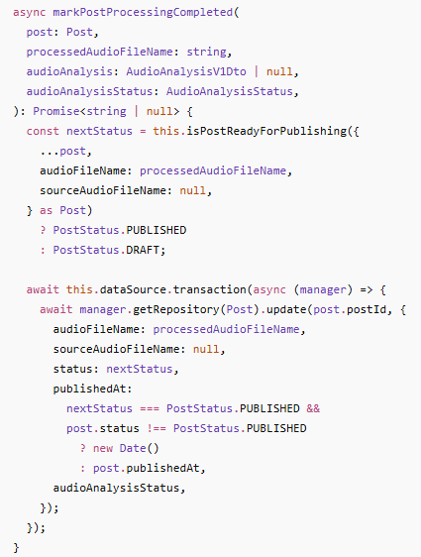
Приклад реалізації
Метод виконує:
прив’язку обробленого аудіофайлу до поста;
очищення тимчасового source-файлу;
перевірку готовності поста до публікації;
автоматичну зміну статусу на PUBLISHED або DRAFT;
оновлення даних у межах транзакції.
9

Slide 10
Тестування
Сценарій | Результат
Автентифікація та керування користувачами | Виконано
Створення й публікація аудіопостів | Виконано
Завантаження аудіо та синхронізація тексту | Виконано
Коментарі, реакції, підписки | Виконано
Облік прослуховувань | Виконано
Сповіщення в реальному часі | Виконано
Платежі через Monobank | Виконано
Модерація та адміністративні дії | Виконано
10

Slide 11



Публікація результатів
11

Slide 12
Підсумки
Результати: Backend-частина системи Eter реалізує серверну основу для роботи з аудіопоезією: автентифікацію, аудіопости, синхронізований текст, соціальні функції, облік прослуховувань, платежі, сповіщення та модерацію.
Можливості використання: Серверна платформа для Android-, web- та admin-клієнтів системи Eter, що забезпечує єдиний API для авторів і слухачів української аудіопоезії.
Подальший розвиток:
Розширення автоматизованого тестування
Додавання черг для асинхронної обробки аудіо
Впровадження кешування і моніторингу
Масштабування файлового сховища
Розвиток аналітики і платіжних можливостей
12

